Slide 1





Slide 2
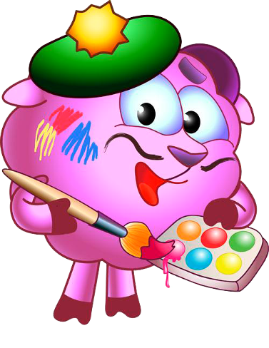
Развитие восприятия цвета

Slide 3

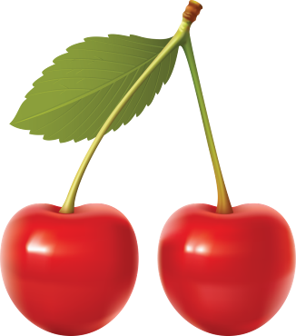
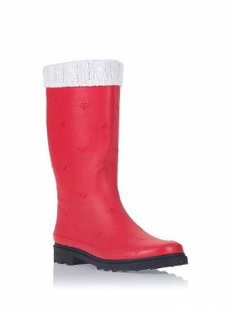
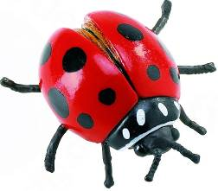
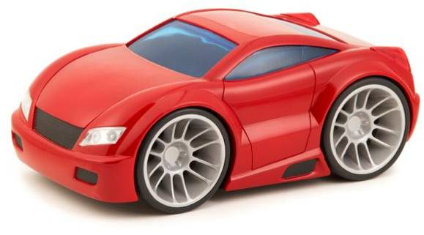
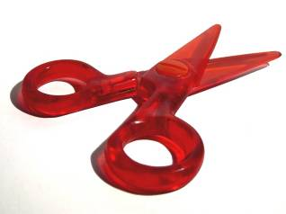

Slide 4
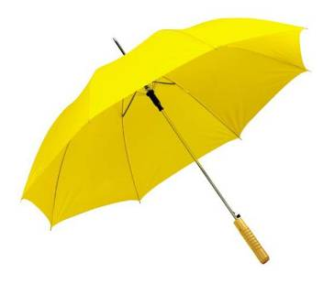
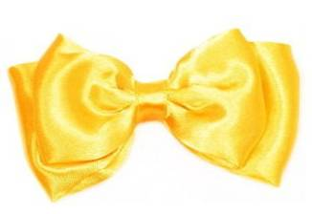

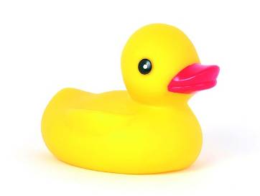
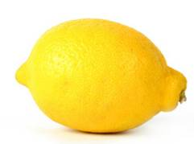

Slide 5
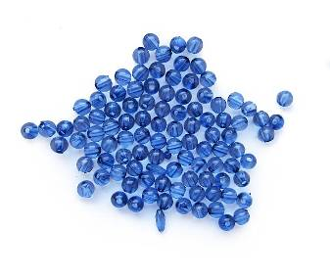

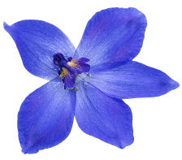
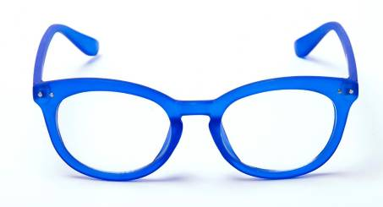
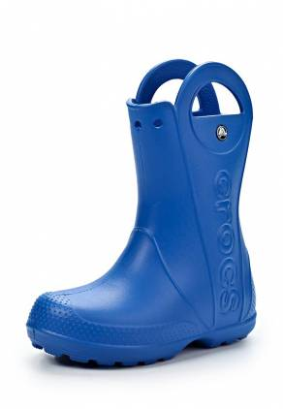
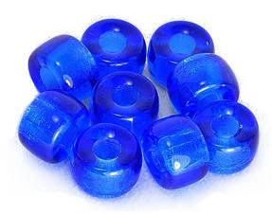

Slide 6
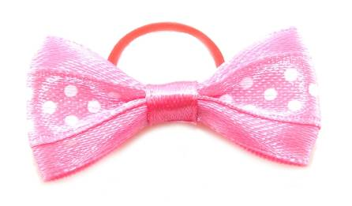


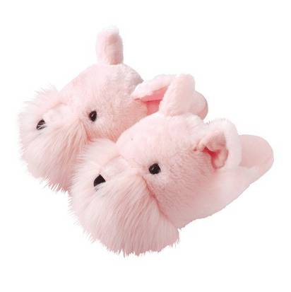
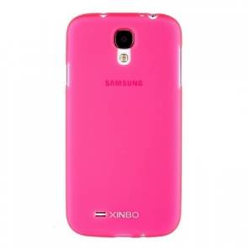

Slide 7

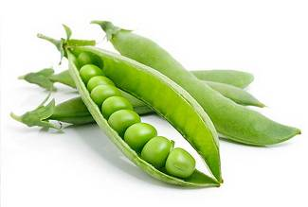
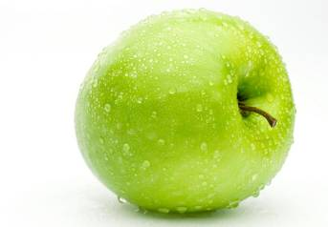
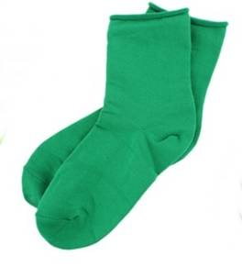
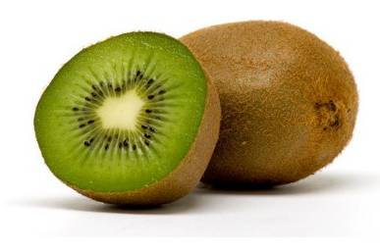
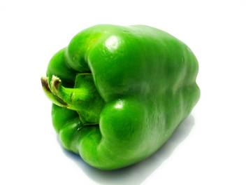

Slide 8
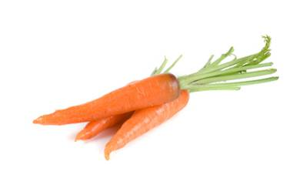
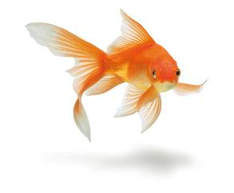
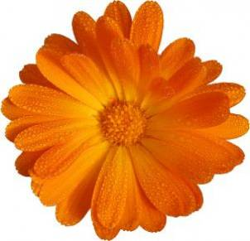
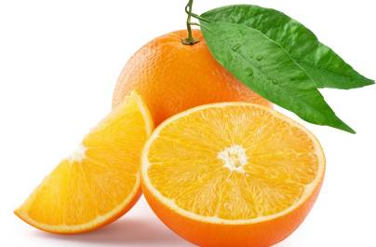
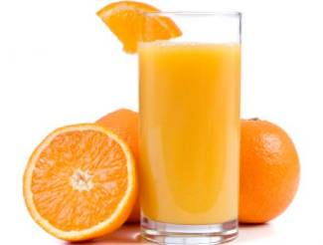
Оранжевый

Slide 9
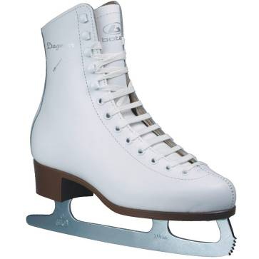
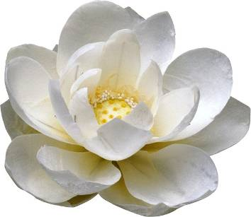

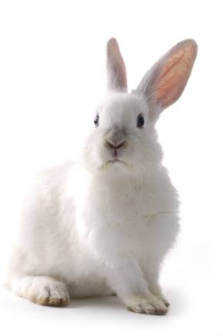
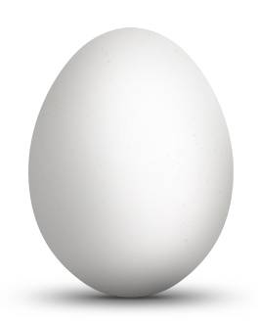

Slide 10

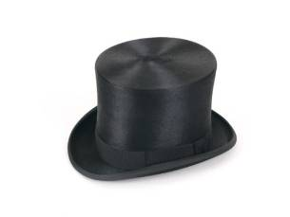
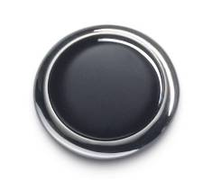
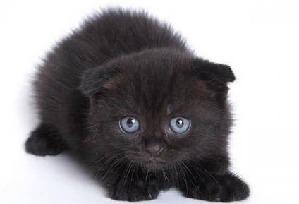
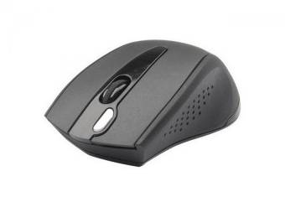
Чёрный

Slide 11
Список используемых источников (URL-адреса):
Изображение :
Смешариков:http://dimitraki.info/34819.html
Красный сапог: http://www.ladyshopping.ru/catalog/media/sapato/1/7/5078b9016d717_420.jpg
вишня: http://stphotoshop.ru/_nw/1/85062192.png
машина: http://vakansia.net/uploads/files/e169d5ca7620e514443a5ffec6767e41.jpg
ножницы: http://static.freepik.com/photos-libre/rouges-ciseaux-en-plastique_2436456.jpg
Божья коровка: http://www.bookin.org.ru/book/2176208.jpg
зонт: http://mywishlist.ru/pic/i/wish/orig/002/261/313.jpeg
бант: http://i014.radikal.ru/1203/7b/56b71f05e522.jpg
Уточка: http://img1.liveinternet.ru/images/foto/b/3/412/3163412/f_17517507.jpg

Slide 12
Лимон: http://nvbstyle.ru/wp-content/uploads/2013/12/th_97e197b93daea72d422d85863882e7e0.jpg
Очки: http://pokuplandia.ru/public/uploads/images/products/image_50bf329849a8d.jpg
Синий сапог: http://pn.lmcdn.ru/img600x866/C/R/CR014ACKC209_1.jpg
Розовый бант: http://www.mrgav.ru/sites/default/files/styles/big_catalog/public/photos/bantik-rozovyy-blesk.jpg
Телефон: http://www.playback.ru/img/product/real/99248_1.jpg
Тапочки: http://www.bodykind.com/Files/ecomproductimages-image-3424.jpg
Яблоко: http://svit24.net/images/stories/articles/2012/Zdorovie/12-2012/09/yabloko(1).jpg
Носки: http://fashionstart.ru/apps/shop30/add_files/022775.jpg

Slide 13
Перец: http://prv0.lori-images.net/zelenyi-perets-0001150968-preview.jpg
Киви: http://fruktovaya-dolina.ru/316-thickbox_default/kivi_ves.jpg
Горох: http://im3-tub-ru.yandex.net/i?id=286668325-07-72&n=21
Рыбка: http://www.tidningennara.se/upload/Nara/KRONIKA%20Mia/28FishShutterstock.jpg
Апельсин: http://im5-tub-ru.yandex.net/i?id=404635737-37-72&n=21
Морковь: http://kedem.ru/photo/news/2011/01/big/nphoto1295352310.jpg
Спортивные коньки: http://images.slanet.by/~src1765897/Ledovye_konki_Botas_Dagmar.jpg
Кролик: http://im2-tub-ru.yandex.net/i?id=26656227-22-72&n=21
Черный котенок: http://kotomatrix.ru/images/lolz/2010/08/14/653663.jpg

Slide 14
Шляпа: http://www.cotswoldcountryhats.com/ekmps/shops/speedmaster/images/s-fine-fur-felt-polished-taller-top-hat-7018-p.jpg
Компьютерная мышь: http://elmall96.ru/pics/pics26/63247_1.jpg
Силуэт птицы: http://www.pressfoto.ru/image-439619

